Slide 1

TRABALHO DE CONCLUSÃO DE CURSO
Koinon Services
Sistema de Gestão de Condomínios
Portaria • Moradores • Reservas • Financeiro • Comunicação
Escola Técnica de Ceilândia – ETC | Curso Técnico em Informática | 2026

Slide 2
Nossa equipe
JP
MP
SP
João Pedro Gomes Correa
Matheus Souza Parreiras
Samuel dos Santos Prado
Desenvolvedor • TCC Koinon
Desenvolvedor • TCC Koinon
Desenvolvedor • TCC Koinon
Curso Técnico em Informática • Turma Noturno 2026 • Escola Técnica de Ceilândia – ETC • Orientador: Prof. Esp. Cleyton Ferreira da Silva

Slide 3
INTRODUÇÃO
Por que este tema?
A origem
A decisão
Desenvolvimento
Um dos integrantes trabalhou no setor de sistemas para condomínios e trouxe a ideia para o grupo.
O grupo avaliou o tema, aprovou por unanimidade e viu ali um problema real e relevante.
O Koinon foi construído com base nos sistemas condominiais observados no dia a dia desse trabalho.
Problema: informações dispersas entre portaria, financeiro, reservas e comunicação. Solução: uma plataforma web integrada, simples e segura.

Slide 4
κοινωνία
O que significa “Koinon”?
Do grego koinón / koinonía: comunidade, comunhão, partilha.
Comunidade
Partilha
Pessoas que vivem juntas sob o mesmo teto
Espaços, avisos e informações de uso comum
Participação
Confiança
Cada morador, porteiro e síndico com seu papel
Transparência e registro de tudo que acontece

Slide 5
VISÃO GERAL
O que o sistema entrega
1
Acesso
2
Portaria
3
Reservas
Login por CPF, perfis e LGPD
Visitantes, QR Code e registro
Espaços, pagamento e lista de presença
4
Financeiro
5
Convivência
6
Gestão
Cobranças com boleto, Pix e cartão
Ocorrências e publicações
Unidades, veículos e relatórios
PHP • MySQL/MariaDB • Bootstrap 5 • arquitetura em camadas (View, Controller, DTO, DAO)

Slide 6
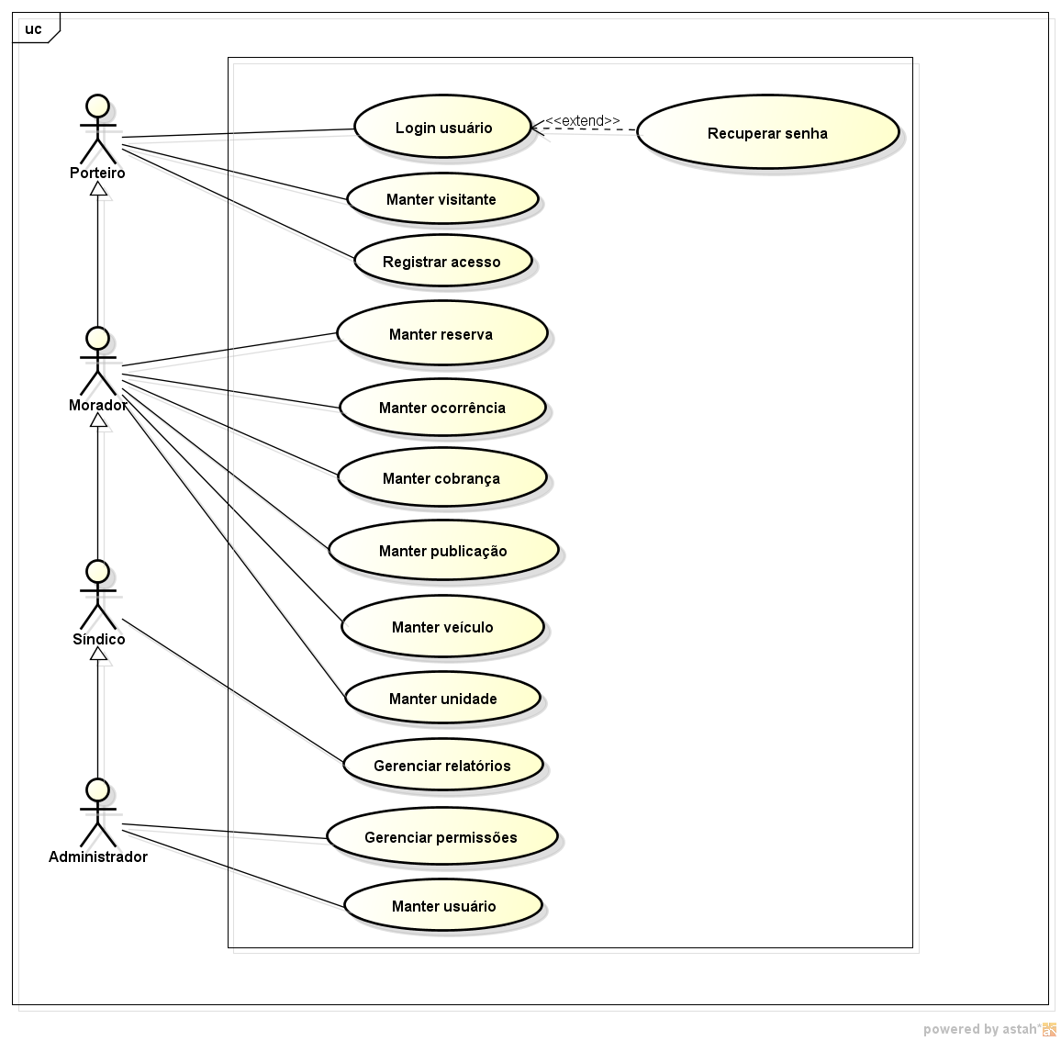
MODELAGEM
Diagrama de caso de uso geral
Como ler o diagrama
Atores do menor para o maior perfil, com herança entre eles
Quem está acima herda tudo o que os perfis abaixo fazem
Casos de uso em “Manter …”: cadastrar, pesquisar, alterar e excluir
Administrador: visão global, permissões e usuários
Síndico: gestão do condomínio e relatórios

Slide 7
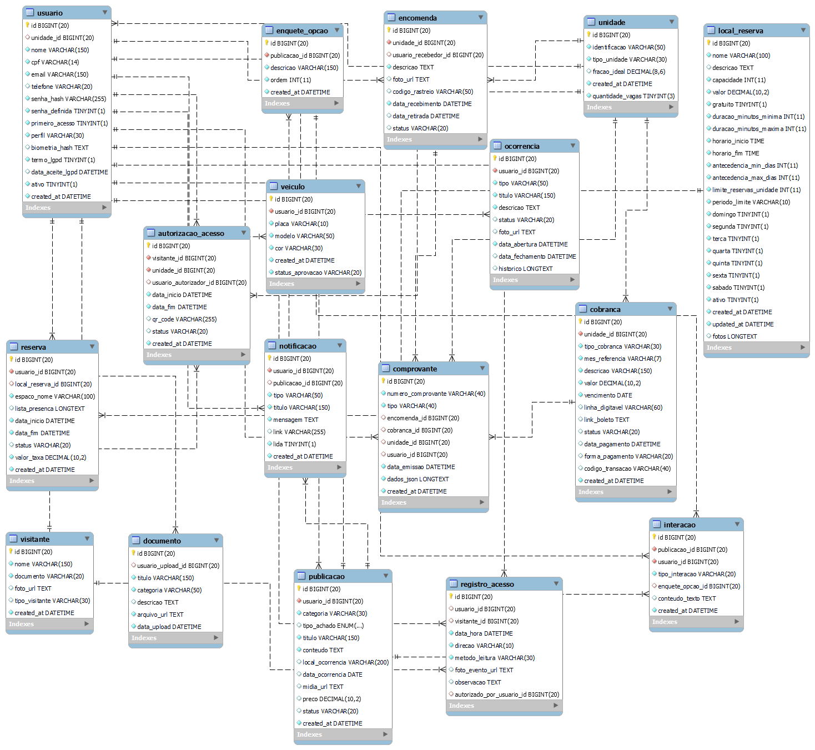
BANCO DE DADOS
Modelo entidade-relacionamento
17 tabelas relacionais
Chaves estrangeiras garantem a integridade dos dados
usuario, unidade e reserva ligam moradores aos espaços
cobranca e comprovante sustentam o financeiro
visitante, autorizacao_acesso e registro_acesso controlam a portaria
Modelado no MySQL Workbench

Slide 8
Conclusão
Centralizado
Seguro
Evolutivo
Rotinas administrativas e operacionais em uma só plataforma
Hash de senha, perfis de acesso, CSRF e LGPD
Arquitetura em camadas pronta para crescer
A hipótese se confirmou: integrar processos reduz retrabalho, melhora a transparência e a segurança da informação no condomínio.
Obrigado! Perguntas?

